Slide 1
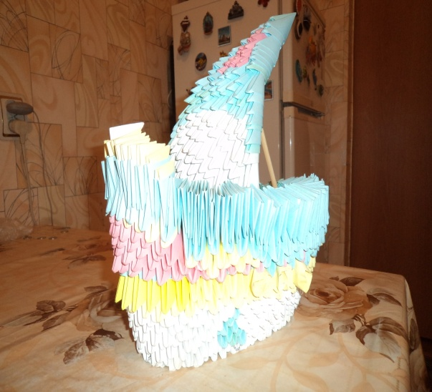
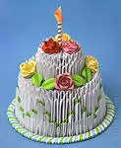
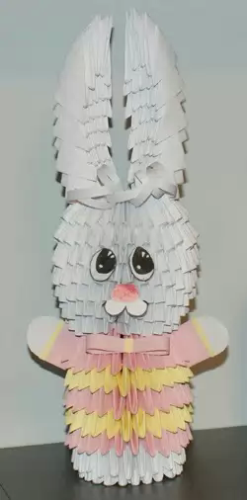
Модульное оригами

Slide 2
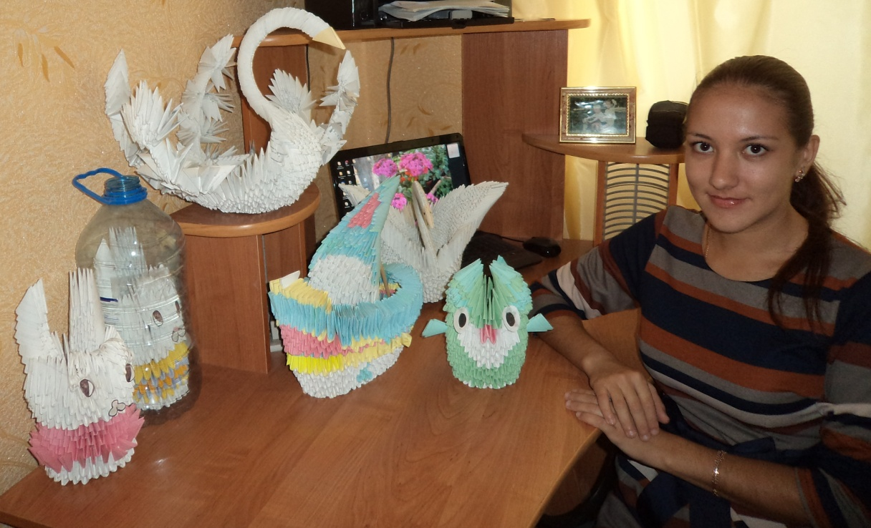
Я, Глоба Людмила Андреевна, закончила в 2007 году Ново-лакедемоновскую СОШ.С 2007 по 2012 училась в Таганрогском государственном педагогическом институте им.А. П. Чехова. Время обучение составило 5 лет. С 3 курса появился такой предмет как методика технологии, где я и познакомилась с техникой модульного оригами. С тех пор были сделаны работы в той же технике, многие из которых подарены друзьям, родственникам и уже сейчас коллегам. С 1 сентября я стала учителем Ново-лакедемоновской Сош и своё увлечение, по крайне мере сейчас, бросать не собираюсь. Хочу пополнять свою коллекцию новыми работами и творениями.

Slide 3
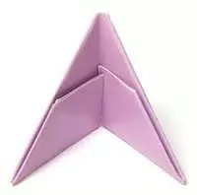
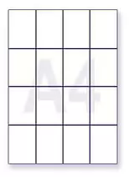
Модуль складывается из прямоугольника цветной или белой бумаги. Соотношение сторон прямоугольника должно быть примерно 1 : 1,5. Можно получить нужные прямоугольники делением формата А4 на равные части. Если длинную и короткую стороны формата А4 разделить на 4 равные части и разрезать по намеченным линиям, то получатся прямоугольники примерно 53×74 мм.

Slide 4
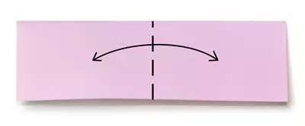
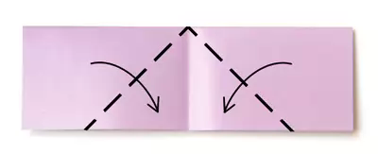
2. Согни и разогни, чтобы наметить линию середины. 3. Согни края к середине. (На этом этапе можно перевернуть деталь «горой» к себе и складывать края к середине с другой стороны. Каждый может найти наиболее удобный для себя способ).

Slide 5
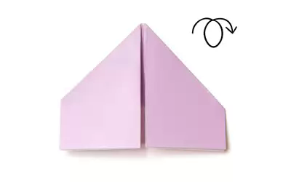
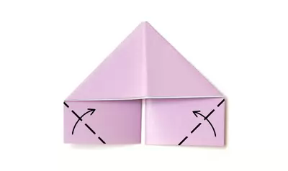
4. Переверни заготовку. 5. Загни уголки. (Обрати внимание: между сложенным уголком и верхним треугольником лучше оставлять небольшой зазор).

Slide 6
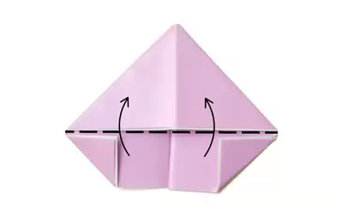
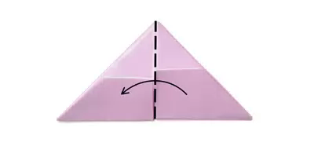
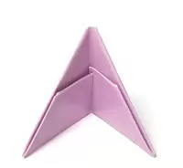
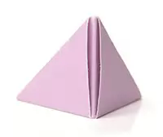
6. Подними края вверх. 7. Сложи треугольник.
Получившийся модуль имеет два уголка и два кармашка.

Slide 7
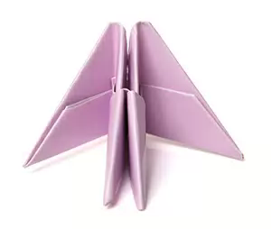
Как соединять модули между собой? Сложенные по приведенной схеме модули, можно вставлять друг в друга различными способами и получать объёмные изделия. Вот один из возможных примеров соединения:

Slide 8
Сборка фигуры лебедя 1 красных 136 розовых 90 оранжевых 60 желтых 78 зеленых 39 голубых 36 синих 19 фиолетовы Если хочешь сделать белоснежного лебедя с красным клювом, то возьми 458 белых прямоугольников и 1 красный.

Slide 9
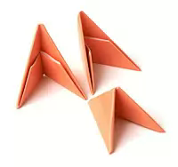
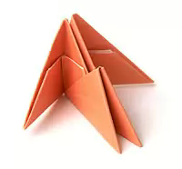
Возьми три розовых модуля и расположи их таким образом. Вставь уголки первых двух модулей в два кармашка третьего модуля. Возьми ещё два модуля и присоедини их таким же образом к первой группе. Так выполняется первое кольцо. Оно состоит из двух рядов: внутренний ряд, модули которого стоят на короткой стороне, и внешний ряд, модули которого стоят на длинной стороне.

Slide 10
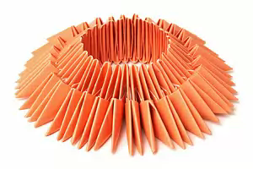
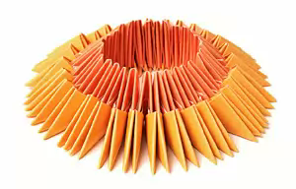
Каждый ряд состоит из 30 модулей. Собирай кольцо по цепочке, придерживая его руками. Последним модулем замкни концы цепочки. Возьми 30 оранжевых модулей и выполни третий ряд. Обрати внимание на то, что модули надеваются в шахматном порядке. Точно также выполни четвёртый и пятый ряды, состоящие также из тридцати оранжевых модулей.

Slide 11
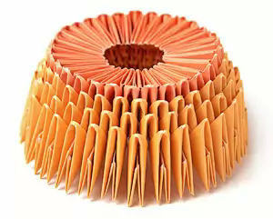
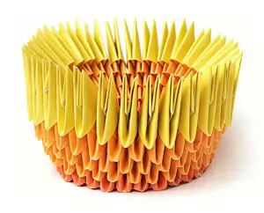
Теперь, взявшись пальцами за края заготовки, выполни движение, как будто хочешь вывернуть всё кольцо наизнанку. Должна получиться вот такая форма. Сверху она напоминает стадион. С обратной стороны «стадион» будет выглядеть так: Выполни шестой ряд, состоящий из 30 жёлтых модулей. Теперь надевать их нужно сверху. Проверь, чтобы расположение модулей было таким же, как в предыдущих рядах.

Slide 12
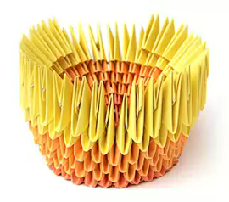
С седьмого ряда начинай делать крылья. Выбери ту сторону, где будет находиться голова лебедя. Выбери одну пару уголков (от двух соседних модулей). Это будет место прикрепления шеи. Влево и вправо от этой пары сделай по ряду из 12 жёлтых модулей. Т.е. седьмой ряд составит 24 модуля и имеет два промежутка. Продолжай делать крылья, каждый следующий ряд уменьшая на один модуль. 8 ряд: 22 зелёных модуля (два раза по 11), 9 ряд: 20 зелёных модулей, 10 ряд: 18 зелёных модулей.

Slide 13
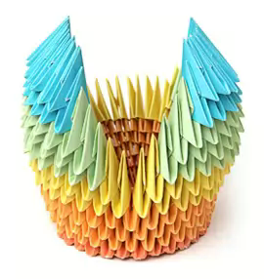
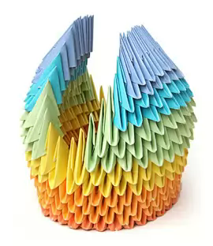
11 ряд: 16 голубых модулей, 12 ряд: 14 голубых модулей. 13 ряд: 12 синих модулей, 14 ряд: 10 синих модулей, 15 ряд: 8 синих модулей.

Slide 14
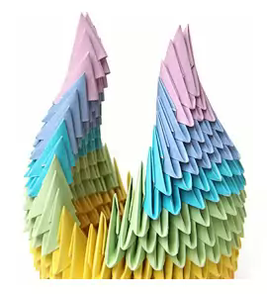
16 ряд: 6 фиолетовых модулей, 17 ряд: 4 фиолетовых модуля, 18 ряд: 2 фиолетовых модуля. Крылья готовы. Придай им форму, чтобы они были выпуклыми снизу и немного отгибались вверху. Выполни хвостик, состоящий из пяти рядов. Точно так же уменьшай модули на один в каждом ряду. На него пойдёт 12 зелёных и 3 голубых модуля.

Slide 15
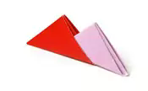
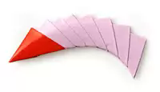
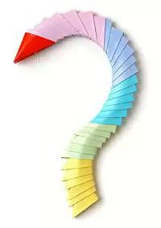
Чтобы сделать шею, заготовки нужно соединять другим способом. Вставляй два уголка одного модуля в два кармашка другого. Присоедини к красному модулю 7 фиолетовых. Старайся сразу придавать шее нужный изгиб. Если не хочешь, чтобы клюв у лебедя был раздвоенным, лучше заранее склеить уголки красного модуля. Далее присоедини 6 синих, 6 голубых, 6 зелёных и 6 жёлтых модулей. Придай шее желаемую форму.

Slide 16
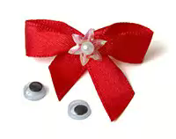
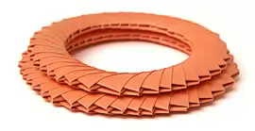
Укрепи шею на двух уголках между крыльями. По желанию, добавь детали — глазки, бантик. Сделай подставку в виде двух колец, состоящих из 36 и 40 модулей. Соединяй модули таким же образом, как для шеи. При желании, кольца можно склеить и лебедя приклеить к подставке.

Slide 17
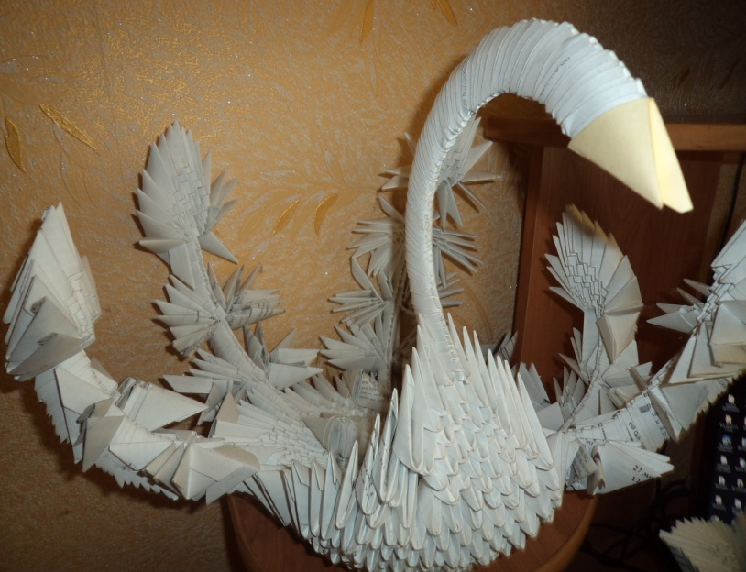
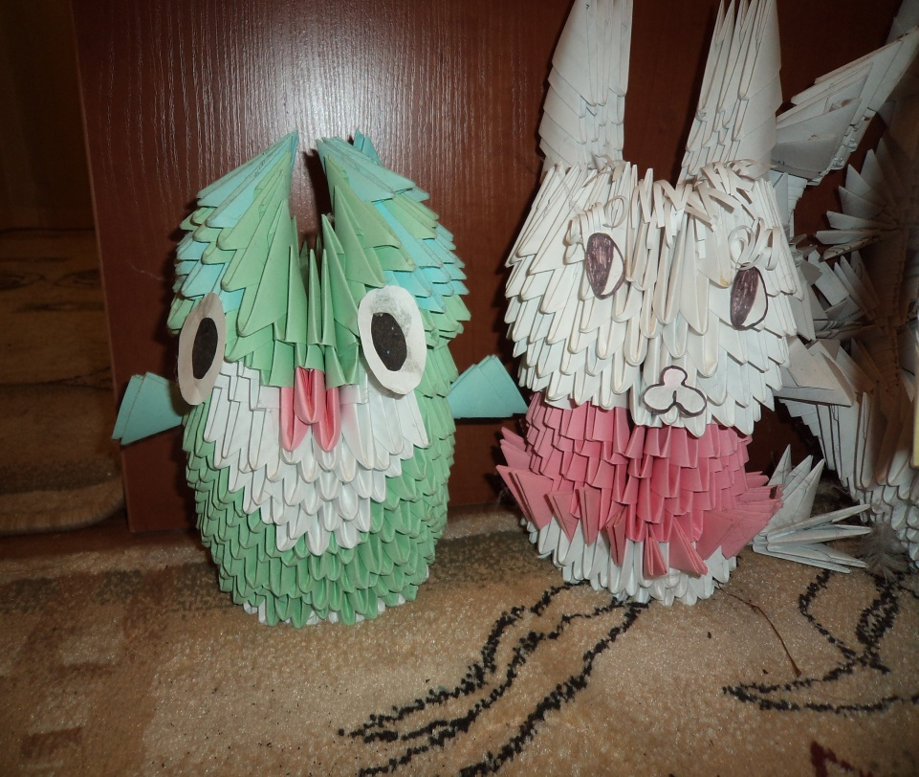
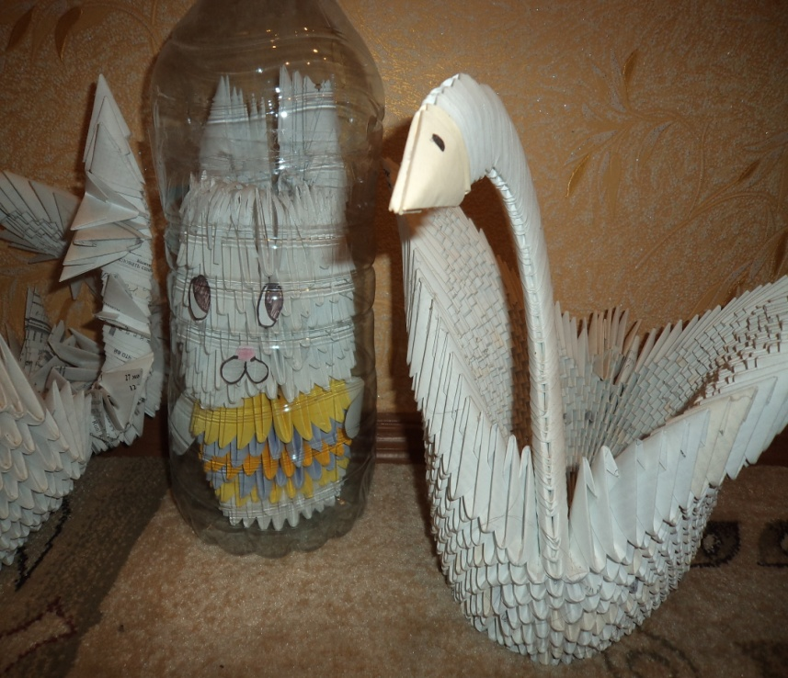
В ТОЙ ЖЕ ТЕХНИКИ МОЖНО СДЕЛАТЬ СОВУ,ЗАЙЦА, ЗАЙЧУХИ, КЛУБНИЧКУ, АПЕЛЬСИН И МНОГОЕ ДРУГОЕ.ВОТ НЕКТОРЫЕ МОИ РАБОТЫ:

